Slide 1



KAJO FINNJAMBOREE
15.-23.7.2022

Slide 2


FAKTAA KAJOSTA
Kajo on kahdeksas Suomen Partiolaisten suurleiri eli finnjamboree.
Leiri järjestetään Evon leirialueella Hämeenlinnassa. Leirialue on monelle partiolaiselle tuttu aiemmilta leireiltä, sillä alueella on järjestetty jo kaksi aiempaa finnjamboreeta (2010 Kilke ja 2016 Roihu) sekä mm. lukuisia piirileirejä.
Kajon ohjelman varsinaista kohderyhmää ovat tarpojat, samoajat ja vaeltajat. Myös perheet ovat tervetulleita leirille, perheiden osallistumisesta voi lukea lisää https://kajo2022.fi/osallistujille/perheille/
Kajon ohjelma koostuu ohjelmalaaksoista, ohjelmien välissä olevasta avoimesta Pop Up -ohjelmasta sekä koko leirin yhteisistä spektaakkeleista avajaisista, keskiäisistä sekä päättäjäisistä.

Slide 3
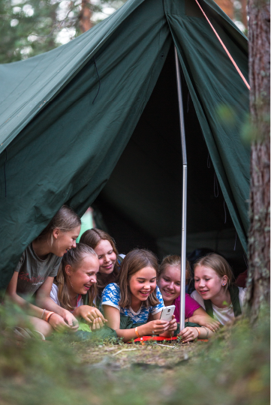
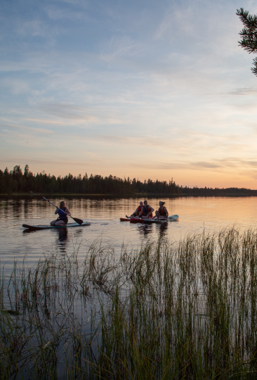
ILMOITTAUTUMINEN
1.12.2021-2.2.2022
Kajolle ilmoittaudutaan Kuksassa.
Yli 18-vuotiaat ilmoittautuvat itse ja huoltajat ilmoittavat alaikäisen osallistujan
Ohjeet ilmoittautumiseen ja peruutusehdot tulevat Kajon verkkosivuille ilmoittautumisen alkaessa
Leiri maksetaan ilmoittautumisen yhteydessä
  Leirimaksuun voi hakea stipendiä ilmoittautumisen yhteydessä, stipendiä haettaessa leirimaksua ei makseta samalla. Lisätietoa stipendeistä julkaistaan Kajon verkkosivuilla ilmoittautumisen alkaessa.
Samoajat, vaeltajat ja aikuiset ohjataan ilmoittautumisen yhteydessä hakemaan leirinaikaisia pestejä.
Ensimmäiset leirituotteet tulevat myös myyntiin joulukuun alussa.
Meidän lippukunnastamme osallistuvat vartiot XXX

Slide 4
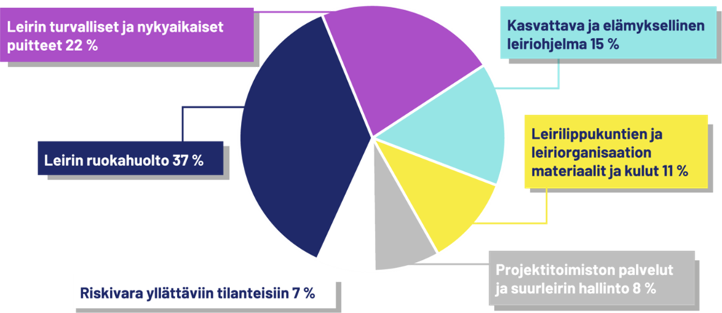
LEIRIMAKSU
Leirimaksu on 250 €
Muut osallistumismaksut:
  Päiväleirimaksu (koskee yli 3-vuotiaita vierailijoita) 35 €/24 h
  4–12 -vuotiaat lapset 165 € (vanhempiensa mukana leirillä)
  0–3 –vuotiaat lapset 0 € (vanhempiensa mukana leirillä)
  Rakennus- ja purkuleiripäivät 0 €
  Kansainväliset osallistujat 320 € (sis. matkat leirille ja takaisin Suomen sisällä)
Leirimaksu maksetaan ilmoittautumisen yhteydessä
Osallistumismaksuihin myönnetään stipendejä taloudellisin ja sosiaalisin perustein. Stipendejä myönnetään portaittain aina koko leirimaksun kattavaan stipendiin saakka
  Mikäli osallistuja haluaa hakea stipendiä, hänen ei tarvitse maksaa leirimaksua ilmoittautumisen yhteydessä, vaan hänet ohjataan täyttämään stipendilomake välittömästi ilmoittautumisen jälkeen.
Lisää tietoa stipendeistä julkaistaan Kajon verkkosivuilla ilmoittautumisen alkaessa.
Lippukuntamme tukee lähtijöitä XXX tavalla/eurolla.
Notes:
Tässä voi ja kannattaa kertoa mikäli lippukunta tukee lähtijöitä taloudellisesti jollain tavalla.

Slide 5

OHJELMA KAJOLLA
Tarpojille, samoajille ja vaeltajille järjestetään ikäkauden omaa ohjelmaa koko leirin aikana.
Tarpojat osallistuvat kuuteen ohjelmalaaksoon, joissa päästään mm. visailemaan melkein sadassa eri lajissa, haastamaan itseään niin fyysisesti kuin henkisesti ja tutustumaan tieteellisiin teorioihin.
Samoajien leiriviikkoon kuuluu noin 2 päivää pestiä ja muina päivinä tekemistä ohjelmalaaksoissa. Samoajien vartiot kootaan samoajien toiveiden mukaan. Toiveen voi esittää esim. pestin tai kavereiden suhteen. Leirivartiot kootaan saman alaleirin sisältä.
Vaeltajilla pestin osuus on noin 75 % leiristä. Loput ajasta on tarjolla Kajon ohjelmaa. Vaeltajat voivat hakea leiriorganisaation kymppi- tai eksperttipestejä tai olla pestissä leirilippukunnissa.
Aikuiset tekevät joko leirilippukunnan pestejä tai leiriorganisaaton pestejä.
Kaikille yhteisiä ohjelmat on avajaiset, keskiäiset sekä päättäjäiset, joissa koko leiri kokoontuu yhteen nauttimaan Evon kesäilloista partioystävien kanssa. Lisäksi Pop Up –ohjelmaa järjestetään ympäri leiriä ja kahviloissakin tapahtuu!

Slide 6
LEIRIPÄIVÄ KAJOLLA
Aamiainen
Ohjelmaa ohjelmalaaksossa
Lounas
Ohjelmaa ohjelmalaaksossa
Päivällinen
Iltaohjelmaa, esim. avajaiset tai keskiäiset
Iltapala
Hiljaisuus kello 23

Slide 7
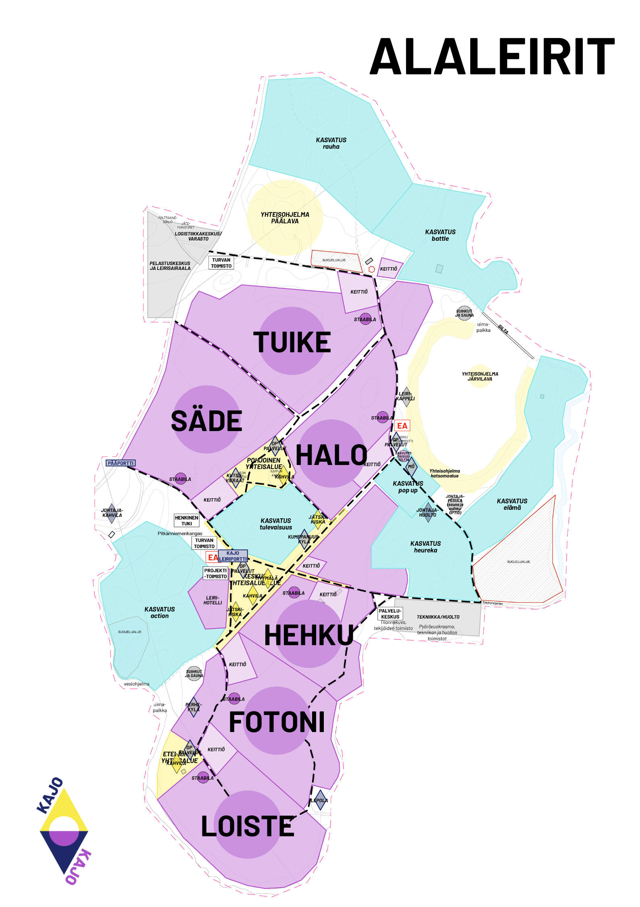
LEIRILIPPUKUNNAT
Leirilippukunnat muodostuvat yhdestä tai useammasta lippukunnasta, leirilippukunnassa on siis omat tutut johtajat mukana ☺
Leirilippukunnan toivotaan olevan kooltaan noin 100 henkeä, ennemmin enemmän kuin vähemmän.
Leirilippukunta koostuu tarpojista, samoajista, vaeltajista, aikuisista sekä mahdollisesti alle kohderyhmäikäisistä, jotka tulevat perheen mukana majoittumaan leirilippukuntaan.
Leirilippukuntaa johtavat leirilippukunnanjohtaja, -pestijohtaja ja –ohjelmajohtaja. Johtokolmikon lisäksi jokaisella ikäryhmällä on omat luotsinsa, jotka tukevat osallistujia leiriarjessa ja esimerkiksi vinkkaavat ohjelmasta.
Vielä emme tiedä majoittuuko leirilippukuntamme Halossa, Hehkussa, Säteessä Tuikkeessa, Loisteessa vai Fotonissa, mutta se selviää kevään aikana!

Slide 8
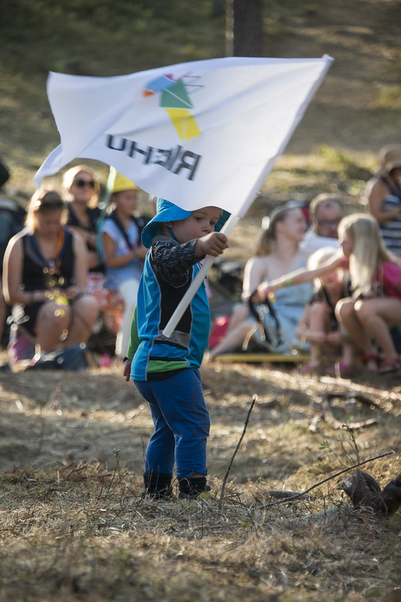
KAJO ON PIENI KAUPUNKI
Kajo kerää yhteen yli 10 000 ihmistä, joten väkimäärä lähentelee pientä kaupunkia!
Kajolta löytyykin:
  Oma sairaala
  EA-pisteet
  Palokunta
  Toimiva jätehuolto
  2 erityisruokavalioruokalaa + ruokalat kaikille osallistujille
  Henkisen turvallisuuden palveluita
  Lukuisia kahviloita
  Uima- ja suihkuvuorot

Slide 9
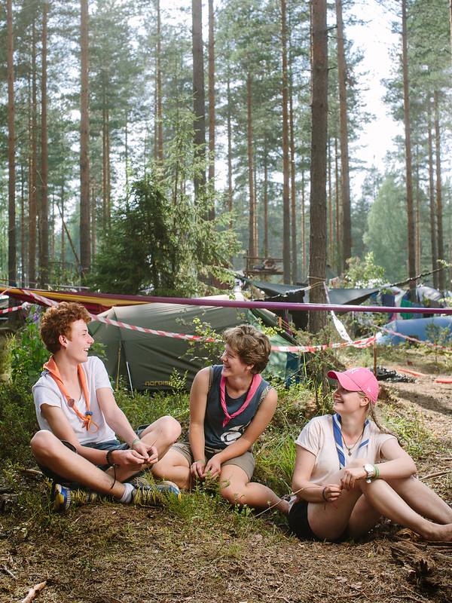
MUUTA MIELENKIINTOISTA
Jokainen osallistuja saa leirillä älyrannekkeen, joka toimii pääsylippuna moniin leirinaikaisiin toimintoihin ja ohjelmiin.
  Rannekkeelle voi ladata myös rahaa (ennen leiriä tai leirin aikana esim. kotiväen toimesta) ja sillä voi maksaa leirin myyntipisteissä.
  Rannekkeista tulee lisää tietoa kevään 2022 aikana.
Kaikki tiedot ja vähän enemmänkin löydät Kajon verkkosivuilta: https://kajo2022.fi/

Slide 10

LIPPUKUNTAMME KAJOLLA
Osallistumme Kajolle yhdessä lippukunnan A, B ja C kanssa. Leirilippukuntamme nimi on ABCD.
Osallistujien kanssa leirille lähtee henkilöt/johtajat X, Y, Z…
Lippukuntamme järjestää yhteiskuljetuksen Kajolle, joka maksaa X euroa ja lähtee aikaan Y/ lippukunta maksaa yhteiskuljetuksen .
Järjestämme yhteisen tapaamisen kaikkien Kajolle lähtevien kanssa keväällä xxxkuussa.
Notes:
Tähän ja seuraaviin dioihin voi nostaa juuri teidän lippukuntanne asioita esiin :) tai mikäli haluatte muuten kertoa vielä lisää Kajoon liittyyen.

Slide 12
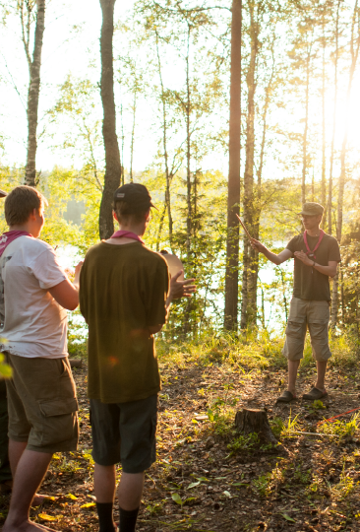
OTSIKKO

Slide 13

OTSIKKO
Notes:
kuva: Anna Enbuske

Slide 14

MUISTA AINAKIN NÄMÄ:
Ilmoittautuminen on 1.12.2021-2.2.2022
Leirimaksu 250 euroa maksetaan ilmoittautumisen yhteydessä
Leirille osallistuvat tarpojista vanhemmat partiolaiset sekä ei-vielä-partiolaiset kaverit
Leiri on 15.7-23.7.2022
Vierailupäivä on 19.7.2022, tarkat tiedot löydät Kajon verkkosivuilta joulukuun alussa

Slide 15

TULE KANSSAMME TEKEMÄÄN KAJOSTA LOISTAVA!

